Slide 1
I.A a II.A skupina, s prvky
PaedDr. Ivana Töpferová
Střední průmyslová škola, Mladá Boleslav, Havlíčkova 456
CZ.1.07/1.5.00/34.0861
MODERNIZACE VÝUKY

Slide 2
Anotace: výuková prezentace v prvním ročníku studia
Předmět: chemie
Ročník: I. ročník SŠ
Tematický celek: anorganická chemie
Klíčová slova: kovy, prvky I.A, II.A skupiny, vlastnosti, použití, sloučeniny
Forma: vysvětlování, demonstrace
Datum vytvoření: 12. 5. 2013

Slide 3
Kovy
přibližně 80% všech prvků
v periodické tabulce

Slide 4
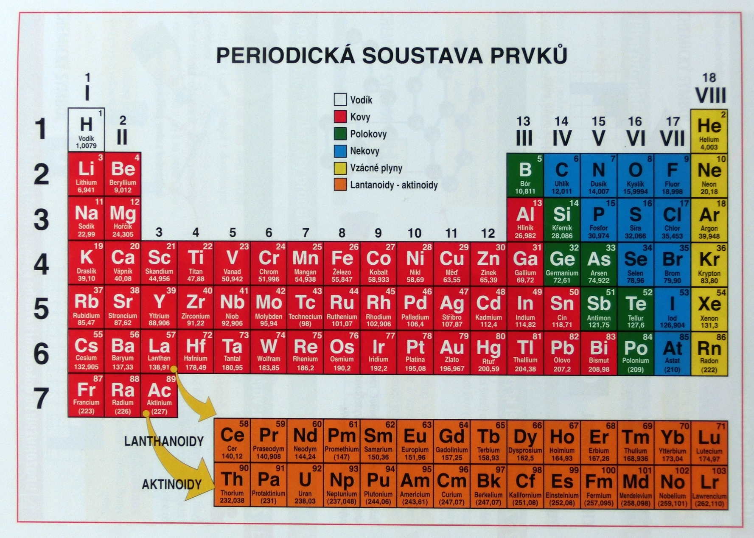
Obr. 1 Periodická soustava prvků

Slide 5
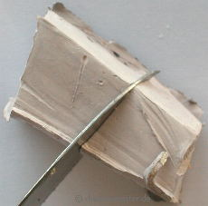
Prvky I.A skupiny
Li lithium
Na sodík
K draslík
Rb rubidium
Cs cesium
Fr francium
s - prvky
Obr. 2 Sodík

Slide 6
Kovy I.A skupiny (alkalické kovy)
měkké, dají se krájet nožem, stříbrolesklé
mají nízké teploty tání, malé hustoty
nejreaktivnější kovy, uchovávají se v kapalinách zabraňujících přístupu vzduchu
Reakce sodíku s vodou
mají schopnost barvit plamen
v přírodě se vyskytují vázané ve sloučeninách
průmyslově se vyrábějí elektrolýzou tavenin chloridů nebo hydroxidů

Slide 7
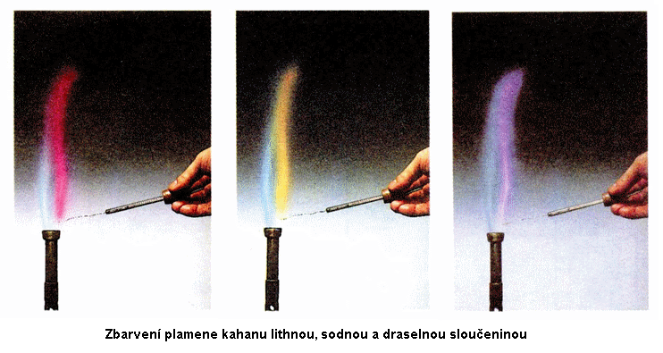
Barvení plamene
Kationty příslušných kovů barví charakteristicky plamen: Li⁺ - karmínově červená Na⁺ - žlutá K⁺ - fialová
Obr. 3 Plamenové
zkoušky

Slide 8
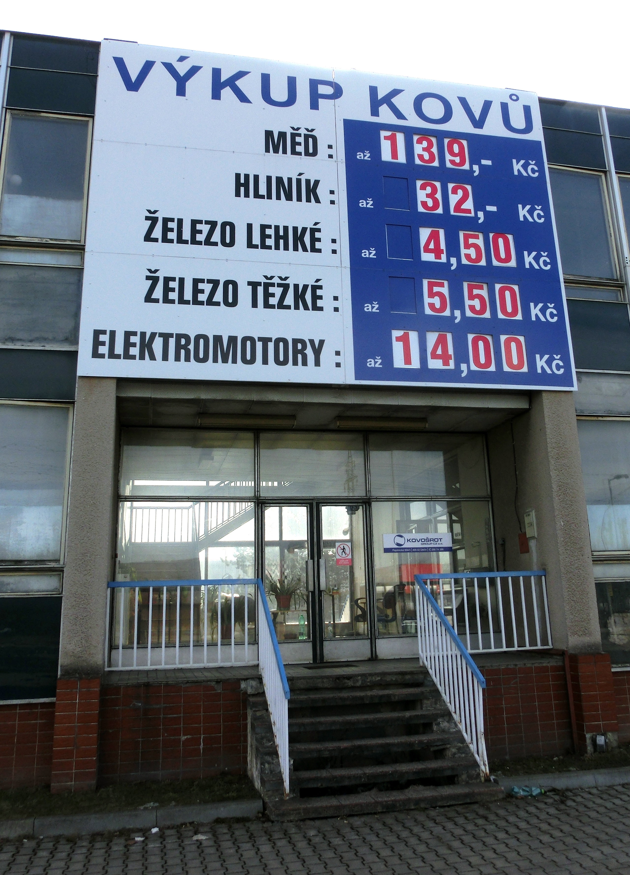
Sodík a draslík
= biogenní prvky, přítomné v tělních tekutinách
= v přírodě se vyskytují ve sloučeninách
= při reakci s vodou vzniká vodík a roztok příslušného hydroxidu kovu
2 K + 2 H₂O H₂ + 2 KOH
Využití:
= sodíkové výbojky
= slitina sodíku a draslíku jako chladící směs
v jaderných reaktorech

Slide 9
Použití sloučenin Na a K
NaCl (kuchyňská sůl) = surovina v chemickém průmyslu, konzervační látka
KCl, K₂SO₄ = průmyslová hnojiva
Na₂SO₄ = v textilním a papírenském průmyslu
Na₂CO₃ (soda) = výroba skla, mýdel, v textilním průmyslu, k změkčování vody
K₂CO₃ (potaš) = výroba mýdel, skla, v textilním průmyslu
NaHCO₃ (jedlá soda) = jako zažívací soda, naplň hasících přístrojů
KNO₃ = k výrobě výbušnin, hnojivo

Slide 10
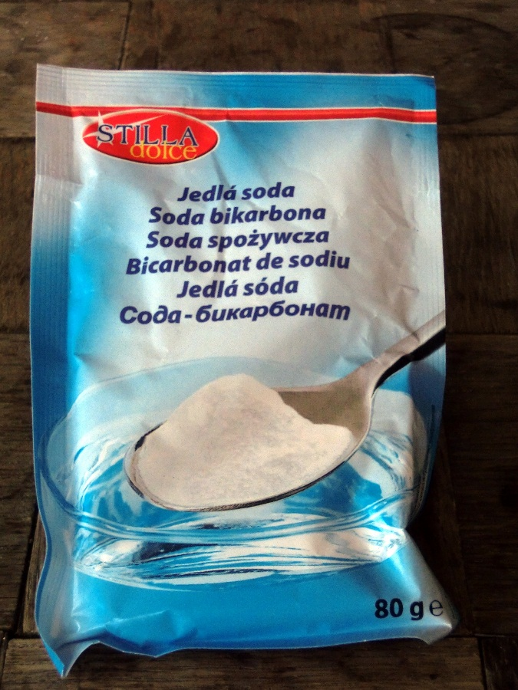
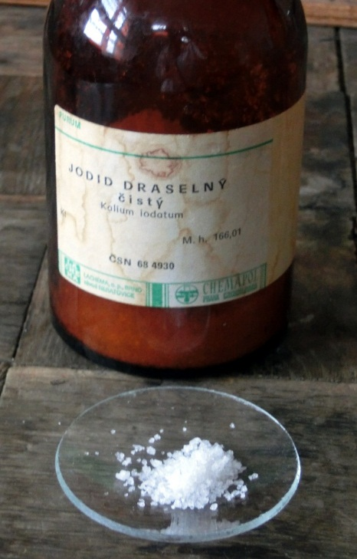
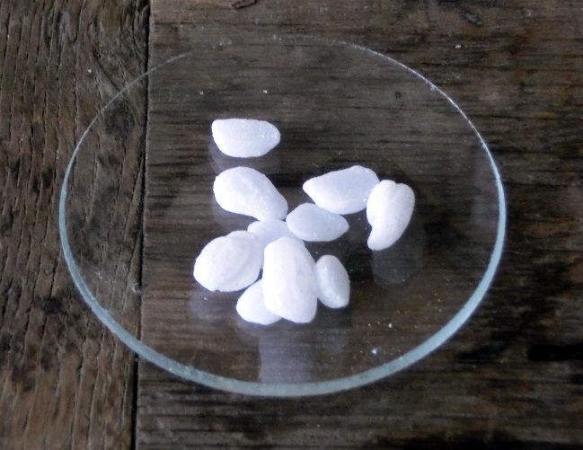
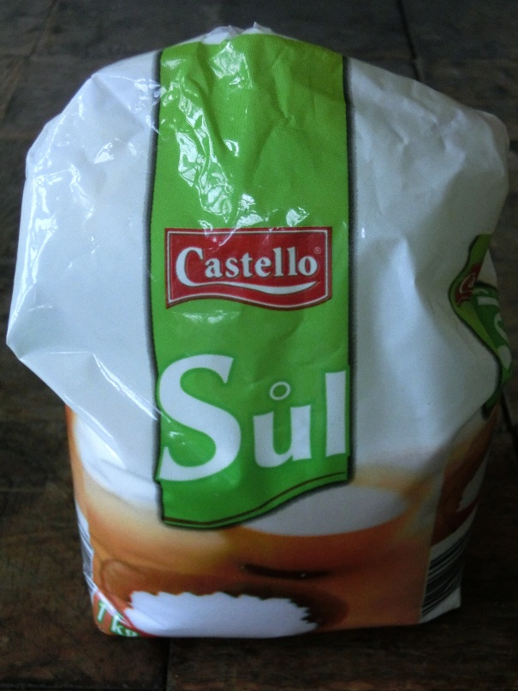
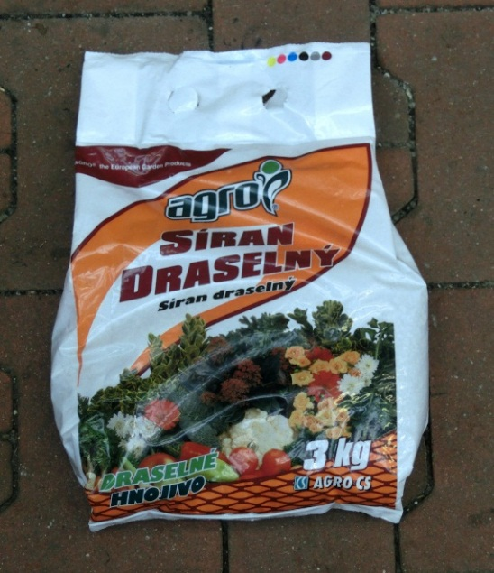
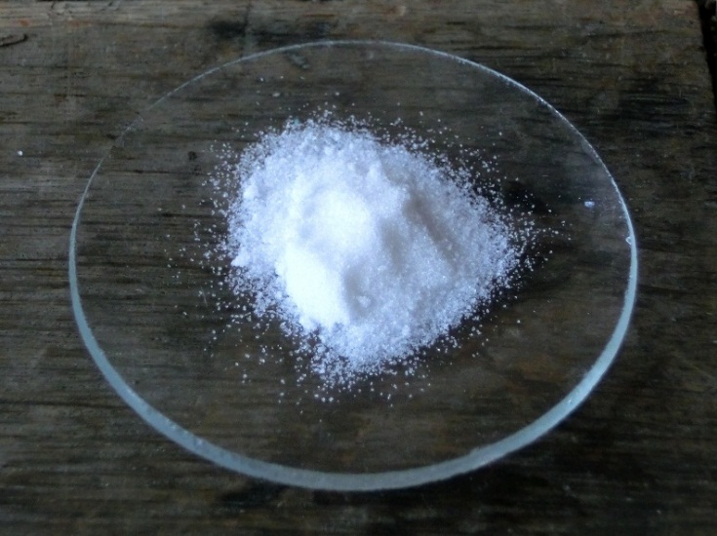
Obr. 4, 5, 6, 7, 8, 9 Sodné a draselné soli
NaHCO₃
NaOH
KI
NaCl
KNO₃
K₂SO₄

Slide 11
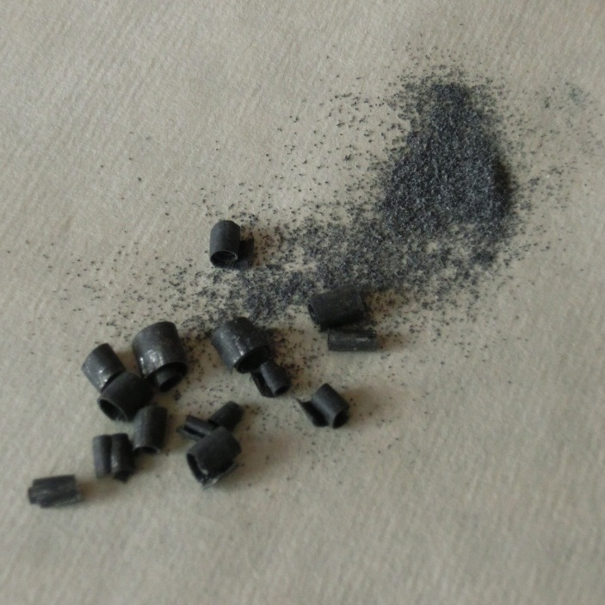
Prvky II.A skupiny
Be beryllium
Mg hořčík
Ca vápník
Sr stroncium
Ba baryum
Ra radium
s - prvky
Obr. 10 Hořčík

Slide 12
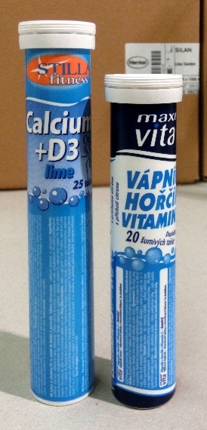
Kovy II.A skupiny
kovy alkalických zemin Ca, Sr, Ba, Ra
v přírodě se vyskytují vázané ve sloučeninách (vápenec CaCO₃ , sádrovec CaSO₄ . 2H₂O, kazivec CaF₂, baryt BaSO₄, apatit, fosforit Ca₃(PO₄)₂, …)
mají schopnost barvit plamen
méně reaktivní než alkalické kovy
vyrábějí se elektrolýzou roztavených solí
Ca je biogenní prvek, v kostech, zubech
Obr. 11 Doplňky stravy s Ca, Mg

Slide 13
Kovy II.A skupiny
Be, Mg mají odlišné vlastnosti
v přírodě se vyskytují vázané ve sloučeninách
(magnezit MgCO₃, dolomit CaCO₃. MgCO₃, hořká sůl MgSO₄ . 7 H₂O)
Mg je biogenní prvek, součást chlorofylu
Mg má schopnost vázat kyslík z vody
Mg má silné redukční účinky
2Mg + CO₂ 2 MgO + C
Obr. 12 Doplněk stravy s Mg
Obr. 13 Hořící hořčík

Slide 14
Použití
Be = v jaderné energetice, k přípravě speciálních tvrdých nejiskřících slitin
Mg = do lehkých slitin, které se používají jako konstrukční materiál, jako redukční činidlo, při syntézách organických sloučenin
Ca = přísada do slitin, redukční činidlo
Ra = radioaktivní prvek, zdroj záření při léčbě rakoviny

Slide 15
Použití sloučenin
CaO (pálené vápno) = používá se v metalurgii, při výrobě skla, výroba malty
CaCO₃ CaO + CO₂
Ca(OH)₂ (hašené vápno) = ve stavebnictví
CaO + H₂O Ca(OH)₂
Tvrdnutí malty: Ca(OH)₂ + CO₂ CaCO₃ + H₂O
CaCO₃ = výroba vápna, oxidu uhličitého, surového železa, skla, cementu, vápnění půdy
900°C

Slide 16
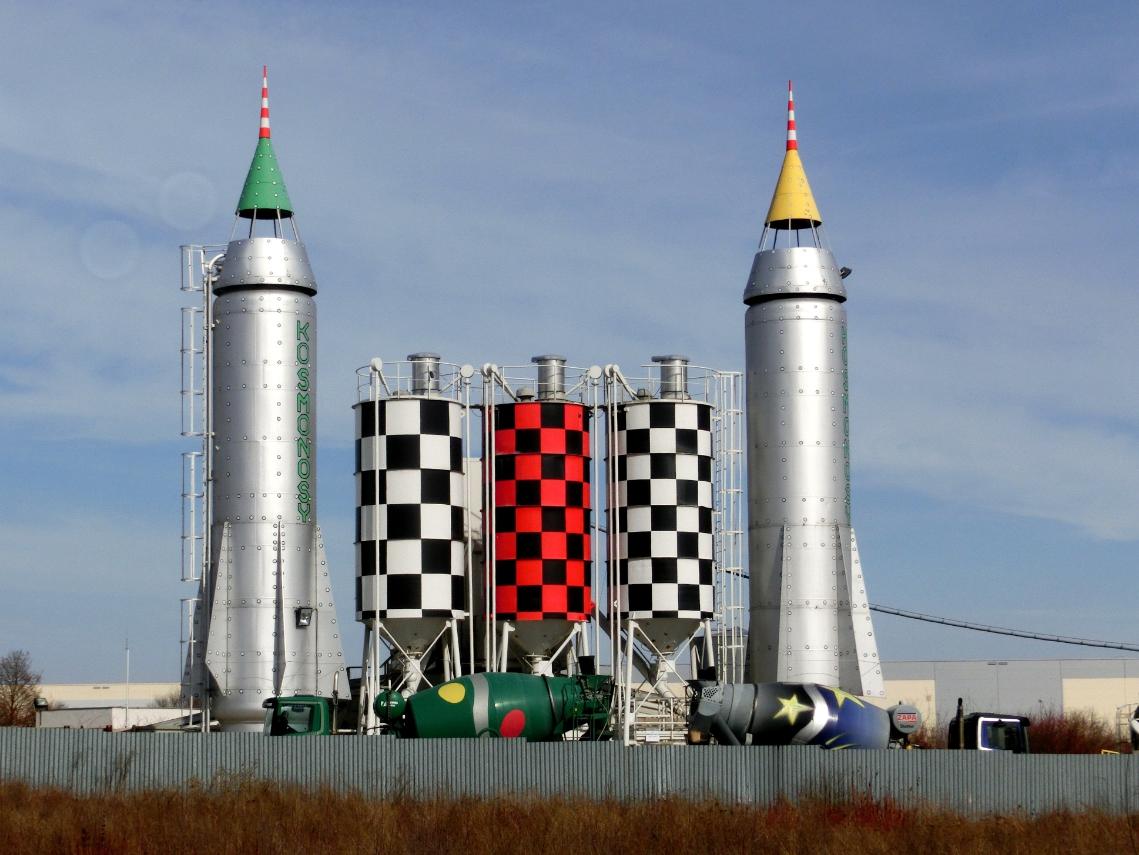
Obr. 14 Betonárka

Slide 17
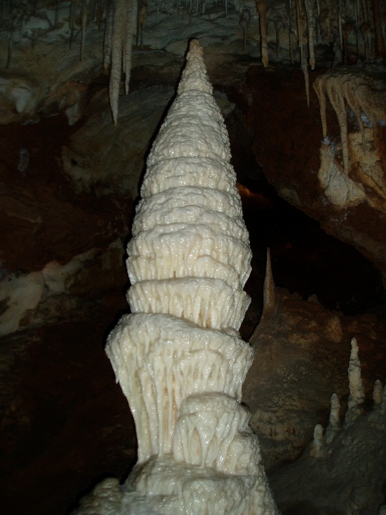
Použití sloučenin
BaSO₄ = pohlcuje rentgenové záření
Ca(HCO₃)₂ = vzniká v přírodě působením vody a oxidu uhličitého na horniny tvořené uhličitanem vápenatým, zpětným rozkladem hydrogenuhličitanu vápenatého vznikají krápníky
Hořečnaté sloučeniny = použití v lékařství
Obr. 15 Krápník

Slide 18
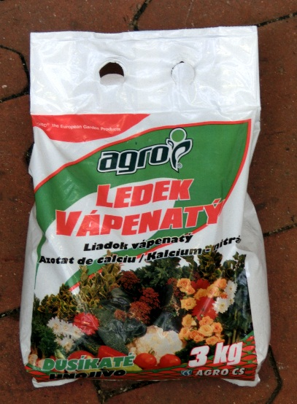
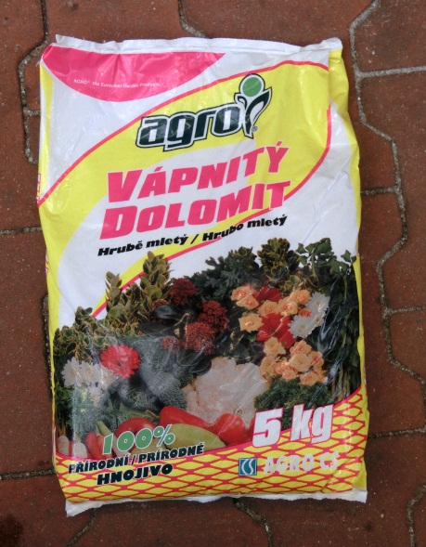
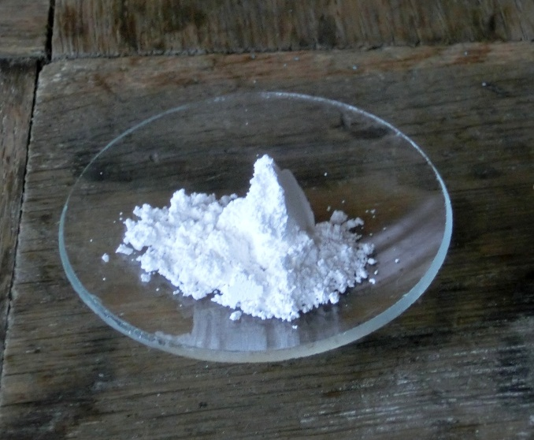
Použití sloučenin
CaSO₄ . 2 H₂O = po odstranění části krystalové vody vzniká sádra = používaná při vyplňování otvorů a děr ve stěnách, zhotovování odlitků, pevných obvazů v lékařství
Ca(NO₃)₂, CaHPO₄, Ca(H₂PO₄)₂ = hnojiva
CaCO₃
Obr. 16, 17, 18 Sloučeniny Ca

Slide 19
Seznam obrázků:
Obr. 1, 4 – 14, 16 - 18 foto Ivana Töpferová
Obr. 2 Sodík. Zdroj: Projekt multimédia. [online]. [vid. 11.5.2013]. Dostupné z: http://wiki.sosinformatikybrno.cz/groups/projektmultimedia/revisions/5177b/21/
Obr. 3 Plamenové zkoušky. Zdroj: Chemie pro Starou Paku. [online]. [vid. 10.5.2013]. Dostupné z:
http://home.tiscali.cz/chemie/kovy.htm
Obr. 15 Krápník. Zdroj: Wikipedia 18.9. 2005 [online]. [vid. 11.5.2013]. Dostupné z:
http://upload.wikimedia.org/wikipedia/commons/d/d4/Large_very_white_stalagmite.jpg

Slide 20
Použité zdroje:
ŠIBOR, J., PLUCKOVÁ, I., MACH, J. Chemie pro 8. ročník. Úvod do obecné a anorganické chemie. Brno: NOVÁ ŠKOLA, s.r.o., 2010. ISBN 978-80-7289-133-7.
BANÝR, J., BENEŠ, P. A KOLEKTIV. Chemie pro střední školy. Praha: SPN, a.s., 1995. ISBN 80-85937-11-5.
Čtrnáctová, H., KOLÁŘ, K., SVOBODOVÁ, M., ZEMÁNEK, F. Přehled chemie pro základní školy. Praha: SPN a.s. , 2006. ISBN 80-7235-260-1.
VLČEK J., Základy středoškolské chemie. Praha: Ing. Jiří Vlček vlastním nákladem s využitím distribuční sítě nakladatelství BEN-technická literatura, 2007.

